Slide 1
Tamaño de cartel Horizontal: 120 x 90
LOGO
Nombre de Institución de procedencia
Título del Cartel: no exceder de 15 palabras
Nombre de los autores: máximo 3
Resumen: máximo 150 palabras.
Metodología: máximo 80 palabras.
Imágenes
Resultados: máximo 50 palabras
Conclusiones: frases breves y numeradas.
Nota: El diseño del cartel es a su elección, es indispensable cumplir con los requisitos que aquí se establecen conforme a la convocatoria (con respecto a la cantidad de palabras que se especifican en cada texto). Las medidas de este documento corresponden a las que se especifican al inicio de esta publicación.

Slide 2


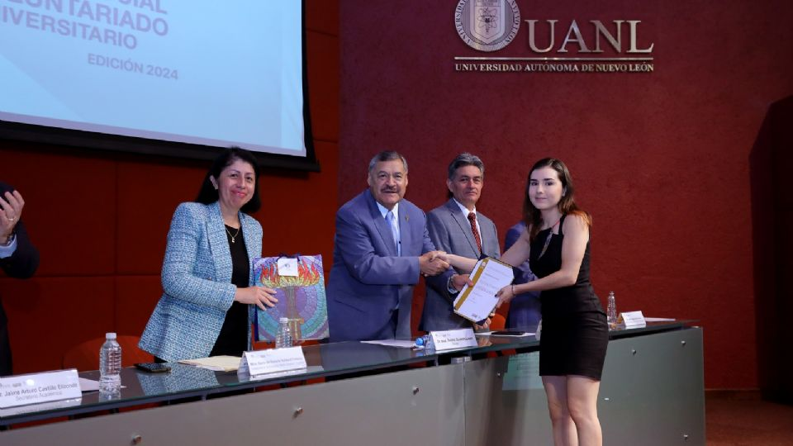





Respetando la Diversidad
a través de la Acción Social
Autor 1. M.A.E. Yolanda Margarita Leal Vega • Autor 2. Dra. Griselda Guadalupe Luna Méndez
Autor 3. Lic. Karla Jaqueline Salazar Ramos
Resumen: Una sinopsis de ponencia es un resumen breve y conciso que presenta los puntos clave de un trabajo académico que se presentará en un evento como un congreso o seminario. Su objetivo principal es dar a conocer de manera atractiva los hallazgos y aportes del estudio, con el fin de que sea seleccionado para la presentación. .
Metodología: Una sinopsis de ponencia es un resumen breve y conciso que presenta los puntos clave de un trabajo académico que se presentará en un evento como un congreso o seminario. Su objetivo principal es dar a conocer de manera atractiva los hallazgos y aportes del estudio, con el fin de que sea seleccionado para la presentación.
Resultados: Una sinopsis de ponencia es un resumen breve y conciso que presenta los puntos clave de un trabajo académico que se presentará en un evento como un congreso o seminario. Su objetivo principal es dar a conocer de manera atractiva los hallazgos y aportes del estudio, con el fin de que sea seleccionado para la presentación.
Conclusiones: Una sinopsis de ponencia es un resumen breve y conciso que presenta los puntos clave de un trabajo académico que se presentará en un evento como un congreso o seminario. Su objetivo principal es dar a conocer de manera atractiva los hallazgos y aportes del estudio, con el fin de que sea seleccionado para la presentación.

